Slide 1
Historie výpočetní techniky

Slide 2
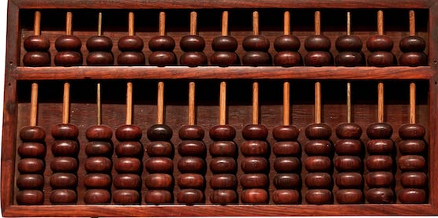
Jednoduchá počítadla
Abacus

Slide 3
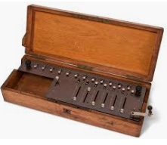
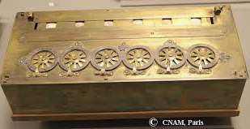
Mechanické kalkulátory (17. stol. – polovina 19. stol.)
Wilhelm Schickard – 1623 – „počítací hodiny“
Blaise Pascal – 1645 – PASCALINE
Thomas de Colmar – 1862 – ARITHMOMETER

Slide 4
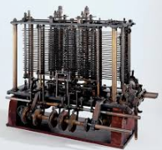
Děrné štítky a mechanické počítače (1805 – 1890)
Joseph Marie Jacquard – 1805 – děrný štítek
Charles Babbage – ANALYTICAL ENGINE

Slide 5
Elektromechanické počítací stroje (1890 – 1945)
Herman Hollerith – sčítací stroj

Slide 6
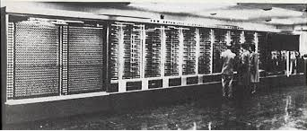
Halové počítače – reléové počítače (druhá světová válka)
Konrad Zuse – 1938-1942 – Z1 až Z3
Howard Aiken – 1944 – MARK 1
Alan Turing

Slide 7
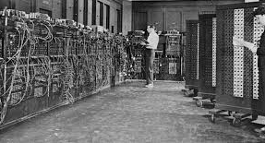
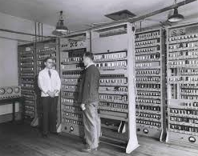
Halové počítače – elektronkové počítače (po roce 1946)
ENIAC – 1946
John von Nemann – 1951 - EDVAC

Slide 8
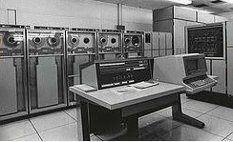
Střediskové počítače (druhá polovina 20.stol.)
UNIVAC – 1951 – výpočetní středisko
Později terminály

